Slide 1

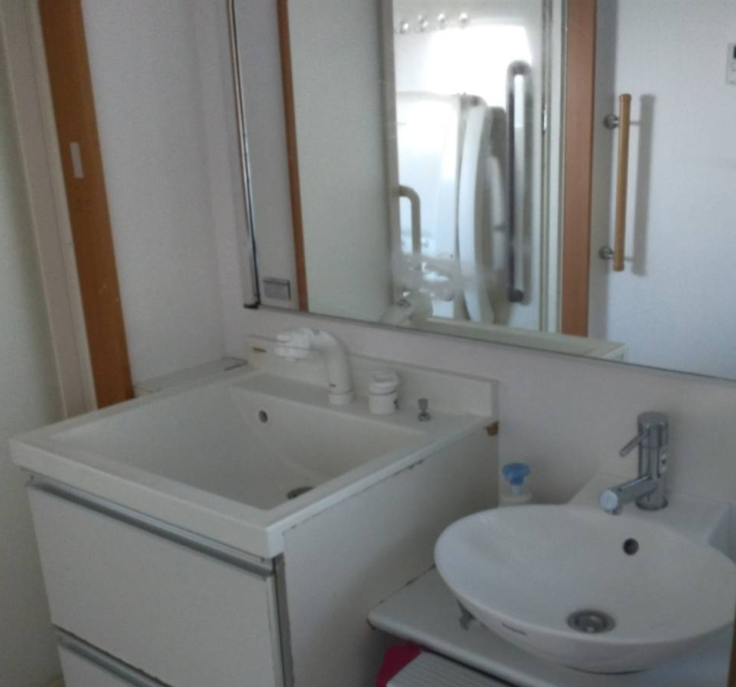
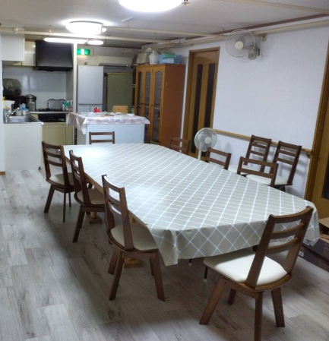
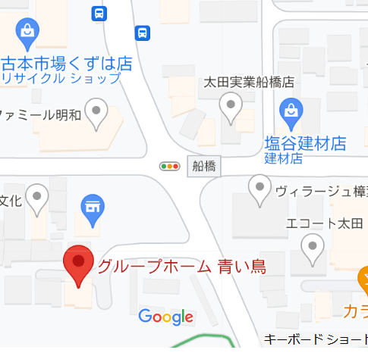
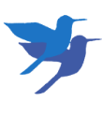
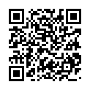
グループホーム
青い鳥
入居者
募集中
令和4年９月開設
所在地：大阪府枚方市船橋本町2丁目85番地の7
男子寮・定員9名・（精神・知的障害・難病）
★年齢 18歳から64歳の方。
★身体障害者・精神障害者福祉・療育の各手帳お持ちの方で
障害支援区分1～6に認定されておられる方。
★お部屋は6畳和室をご使用いただきます。
★食堂（2）・トイレ（3）・お風呂・洗濯機・洗面台は共同です。
入居一時金・保証金・修繕費一切不要！！
― 費 用 詳 細 －
家 賃 ２０，０００円
食 費 ４５，０００円
光 熱 費 １０，０００円
合 計 ７５，０００円
お気軽にお問い合わせください！！
【運営会社】
株式会社B＆Bホールディングス
〒573-0102
大阪府枚方市長尾家具町1-4-18
TEL：072-866-6400 （受付：平日9時～17時）
HP：https://www.aoitori2018.or.jp/

